Slide 1
РОЛЬ ФОНЕТИЧЕСКОЙ РИТМИКИ И ЕЁ ВЛИЯНИЕ НА ФОРМИРОВАНИЕ УСТНОЙ РЕЧИ ДЕТЕЙ ДОШКОЛЬНОГО ВОЗРАСТА С НАРУШЕНИЯМИ СЛУХА
Учитель-дефектолог (сурдопедагог)
Тазиева Анастасия Алексеевна
ОГКОУ «Школа-интернат для обучающихся с ОВЗ №92»
Г.Ульяновск

Slide 2
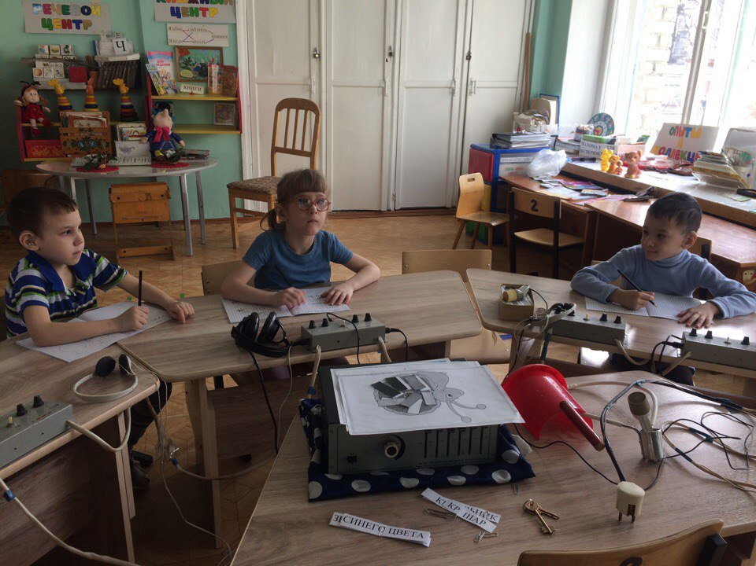
Формирование устной речи детей играет особую роль в раннем и дошкольном возрасте, а также является важнейшим условием психического и речевого развития детей с нарушенным слухом.

Slide 3
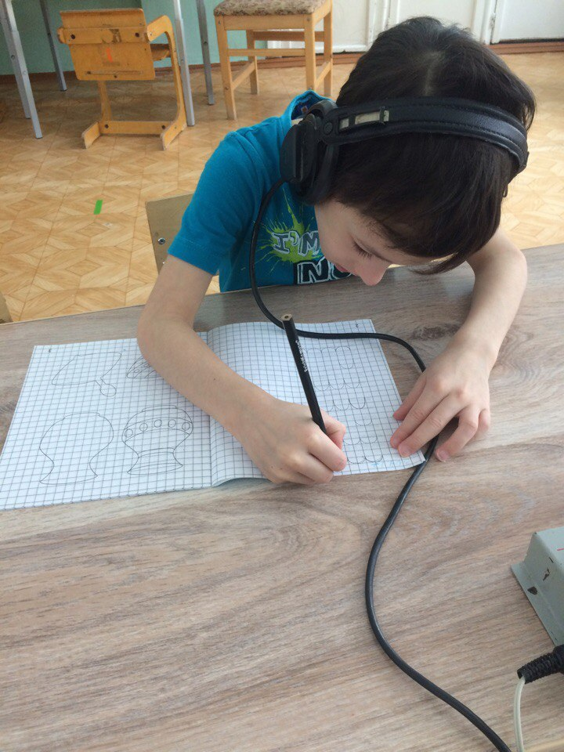
Устная речь как средство общения с окружающими формируется в раннем возрасте, влияет на развитие письменной речи. Отсутствие или резкое недоразвитие устной речи у ребенка с нарушенным слухом приводит к замедлению темпа познавательного развития

Slide 4
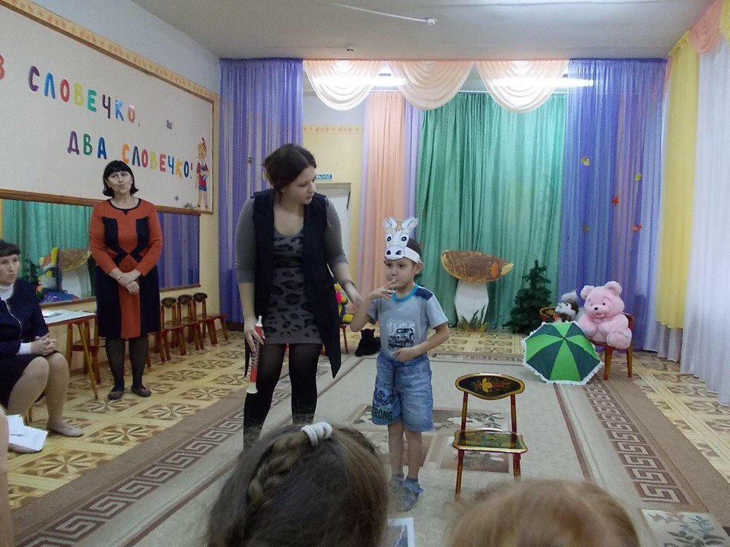
Использование устной речи глухим или слабослышащим дошкольником стимулирует овладение языком, применение различных по коммуникативной направленности высказываний, практическое усвоение грамматических закономерностей.

Slide 5
Формированием устной речи детей с нарушенным слухом занимались такие специалисты как Ф. А. Рау, Ф. Ф. Рау, В. И. Бельтюкова, К. А. Волковой, Н. Ф. Слезиной , Н. А. Рау, Е. Ф. Рау, Н. И. Беловой, Э. И. Леонгард, А. Д. Салаховой, Н. Д. Шматко, Т. В. Пелымской и др.

Slide 6
В работе по формированию устной речи детей с нарушенным слухом очень эффективна фонетическая ритмика, т.е. стимуляция речи движением .
Фонетическая ритмика — это система двигательных упражнений, основанная на физиологических особенностях воспроизведения звука. Эта методика была предложена СУВАГ (Хорватия).

Slide 7
В фонетической ритмике отражена система постепенно усложняющихся упражнений по следующим направлениям:
1. Коррекция звукопроизношения.
2. Работа над интонационной стороной речи.
3. Работа над изменением силы голоса.
4. Работа над слитностью звучаний.
5. Работа над темпом произнесения.
6. Работа над ритмами.
7. Работа над долготой звучаний.
8. Работа над речевым дыханием.

Slide 8
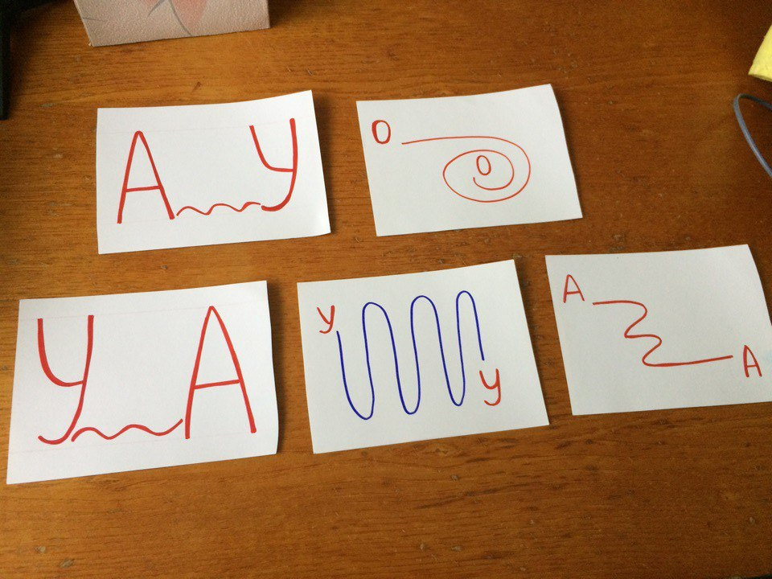
Работа по этим направлениям ведется не последовательно, а параллельно, одновременно, с первых дней обучения. Только упражнения, направленные на изменение силы и высоты голоса, предлагаются несколько позже, после того как у детей уже вызван голос нормальной силы и высоты.

Slide 9
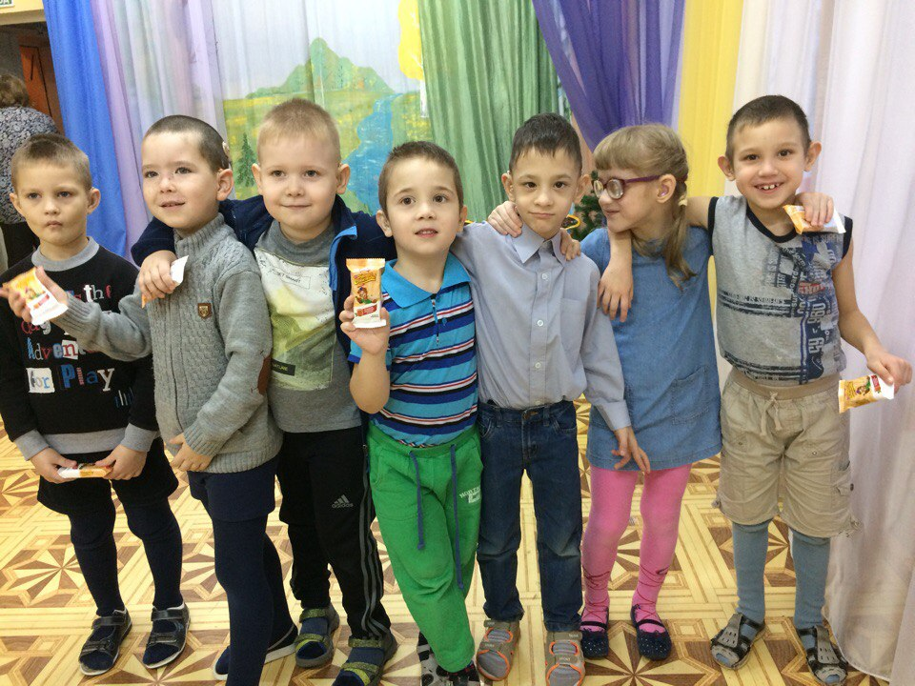
Упражнения проводятся на фронтальных занятиях, при необходимости могут быть использованы и на индивидуальных. В первую очередь предлагаются упражнения, связанные с обыгрыванием различных игрушек .

Slide 10
На занятиях речевой ритмикой материал дети произносят хором вместе с педагогом, затем его повторяют 2-3 ребенка. В первую очередь по одному говорят те дети, которые могут произнести слоги, слова, фразы неправильно. В случае ошибки педагог дает правильный образец, т.е. повторяет материал сам, затем они произносят его вместе, и наконец - звук, слог, слово, фразу вновь повторяет ребенок сам.

Slide 11
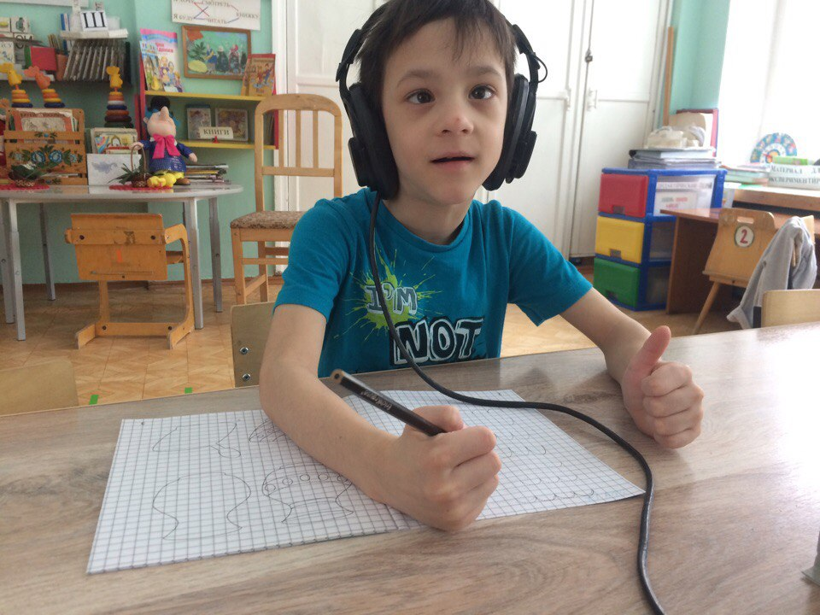
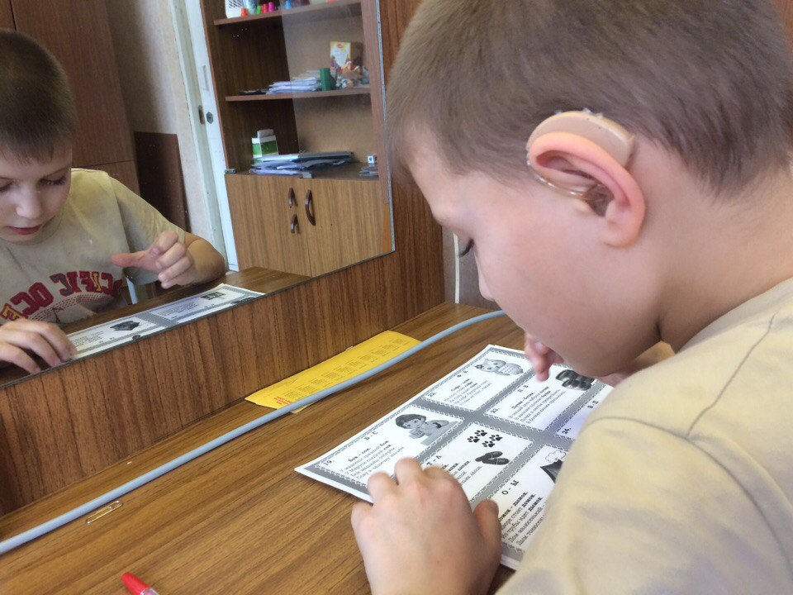
Занятия ритмикой всегда проводятся с использованием звукоусиливающей аппаратуры.

Slide 12
С глухими детьми в течение всех лет обучения целесообразно применять стационарную аппаратуру. При этом дети должны иметь возможность свободно двигаться, т.е. не быть «привязанными» к столам. Слабослышащим детям стационарная аппаратура необходима на начальном этапе, в дальнейшем наряду с ней используются индивидуальные слуховые аппараты.

Slide 13
На занятиях речевой ритмикой дошкольники воспринимают материал на слухо-зрительной основе.
По ходу занятия полезно часть материала предлагать детям только на слух.
Следует учить отличать на слух один слог от ряда слогов, длительное его произнесение от краткого, слитное от не слитного, а также разные ритмы произнесения словосочетаний.
Можно предлагать послушать, каким голосом по силе или высоте говорит педагог или ребенок, с какой интонацией произносится тот или иной речевой материал.

Slide 14
В дошкольный период детей учат передавать ту или иную интонацию на основе подражания, используя как естественные ситуации, так и специально создаваемые.
При этом детей побуждают имитировать различные чувства, передавая их не только голосом, но и выразительной мимикой лица, телодвижениями.
Предлагаются различные упражнения, которые проводятся ежедневно. Для примера приведем следующие.
С первого года обучения и до последнего в ходе специальных игровых упражнений детей учат подражать педагогу, который изображает эмоциональные различные состояния, при этом постепенно усложняется и речевой материал. Подражая педагогу, дети учатся изображать.

Slide 15
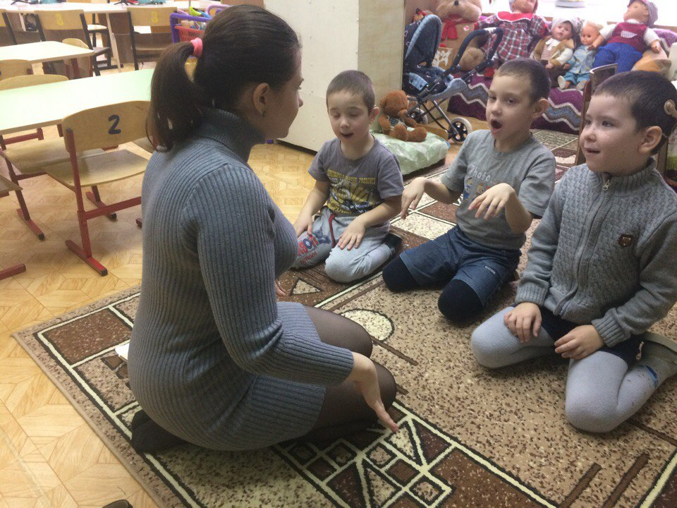
Фронтальные занятия по фонетической ритмике в течение всех лет обучения желательно проводить ежедневно, продолжительность их может быть такой же, как и других фронтальных занятий.

Slide 16
Если организовать работу таким образом не удается, то для фонетической ритмики целесообразно выделить половину времени специальных фронтальных занятий по развитию слухового восприятия и обучению произношению, а также проводить различные упражнения ежедневно в течение 3-5 минут (т.е. в то время, которое учебным планом ~ программой отведено для этой работы).

Slide 17
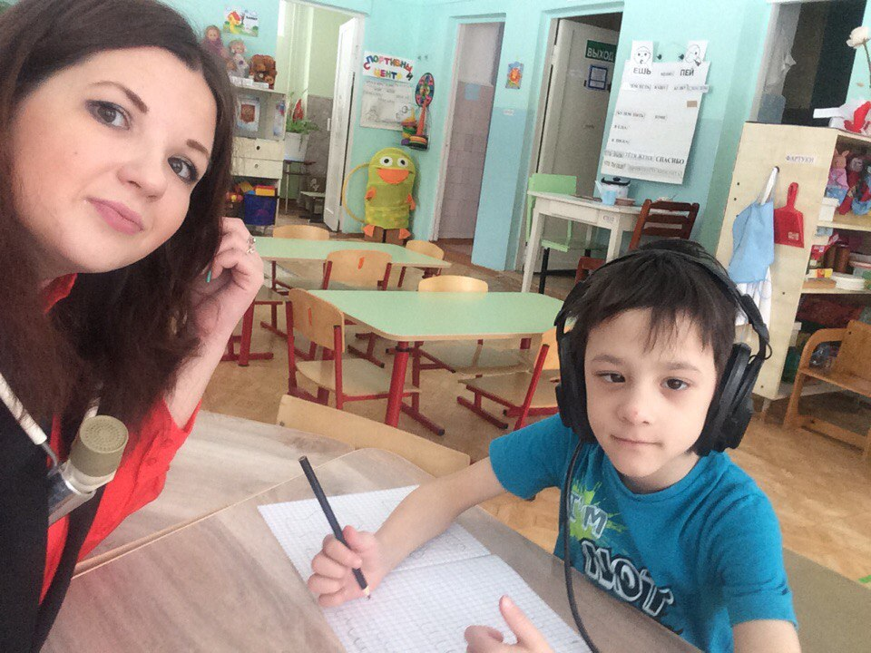
Фонетическая ритмика на индивидуальных занятиях используется для вызывания и автоматизации звуков в слогах, словах, фразах. При этом педагог пытается вызвать и закрепить у ребенка те звуки, над которыми он работает на фронтальных занятиях.

Slide 18
Список литературы
1. Власова Т. М., Пфафенродт А. Н. Фонетическая ритмика. — М., 1989, 1998.
2. Кузьмичева Е. П., Шматко Н. Д. Формирование речевого слуха и произносительных навыков у глухих дошкольников // Особенности развития и воспитания детей дошкольного возраста с недостатками слуха и интеллекта / Под ред. Л. П. Носковой. — М., 1984.
3. Леонгард Э. И. Особенности обучения устной речи в детском саду для глухих и слабослышащих детей /7 Методика обучения глухих устной речи / Под ред. Ф. Ф. Рау. — М., 1976.
4. Леонгард Э. И. Бисенсорный подход в обучении произношению дошкольников с нарушениями слуха // Дефектология. — 1975. — № 5.
5. Леонгард Э. И. Формирование устной речи и развитие слухового восприятия у глухих дошкольников. — М., 1971.
6. Программы для специальных дошкольных учреждений: Воспитание и обучение глухих детей дошкольного возраста. — М., 1991.
7. Программы для специальных дошкольных учреждений: Воспитание и обучение слабослышащих детей дошкольного возраста. — М., 1991.
8. Рау Ф. Ф. Устная речь глухих. — М., 1973.
9. Рау Ф. Ф., Слезина Н. Ф. Методика обучения произношению в школе глухих. — М., 1981.
10. Шматко Н. Д., Пелымская Т. В. Развитие слухового восприятия и обу ние произношению // Дошкольное воспитание аномальных детей / Под ред Л. П. Носковой. — М., 1993.

Slide 19
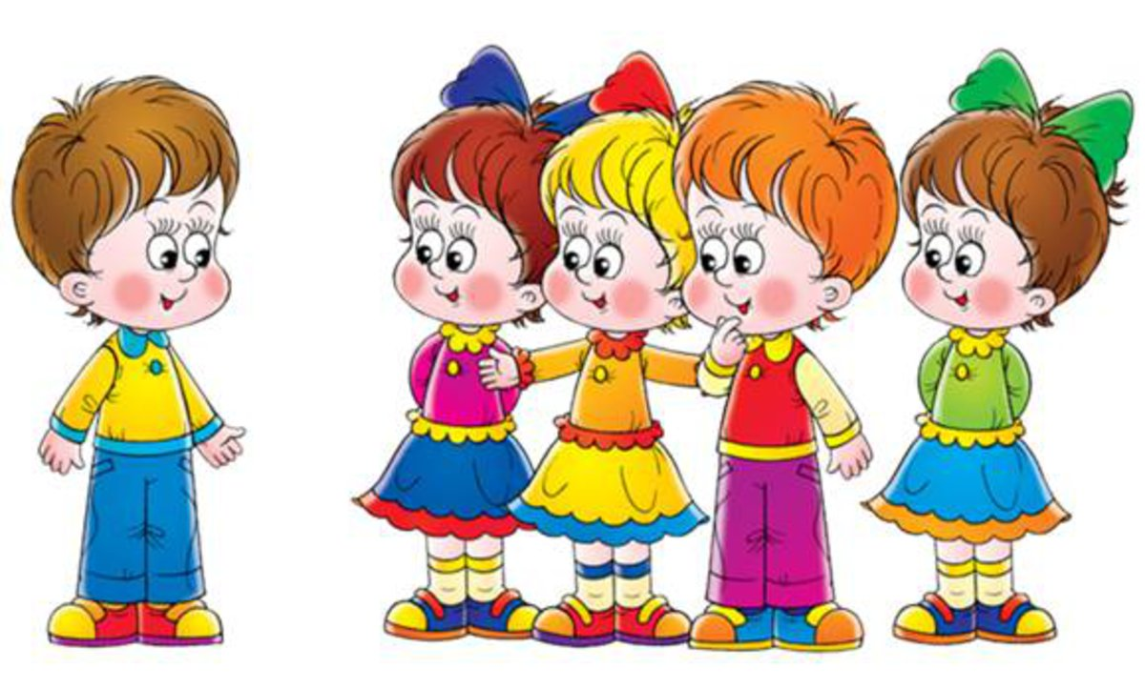
СПАСИБО ЗА ВНИМАНИЕ!

